Slide 1

ІСОТІЯ РОЗВИТКУ
АВТОМОБІЛЕЙ
Ford

Slide 2

У 1872 році Генрі Форд впав з коня під час роботи на фермі свого батька біля міста Дірборн.Саме в цей день він вирішив створити такий транспортний засіб, яке б не завдавало страждань і було б більш надійним, ніж транспортні засоби з використанням сили тварин.

Slide 3
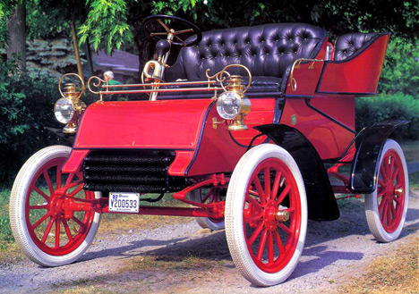
Ford Motor Company почала свою виробничу діяльність, і в результаті була створена «бензинова коляска» з приводом від двигуна,що одержала найменування «Модель А».

Slide 4
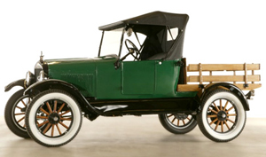
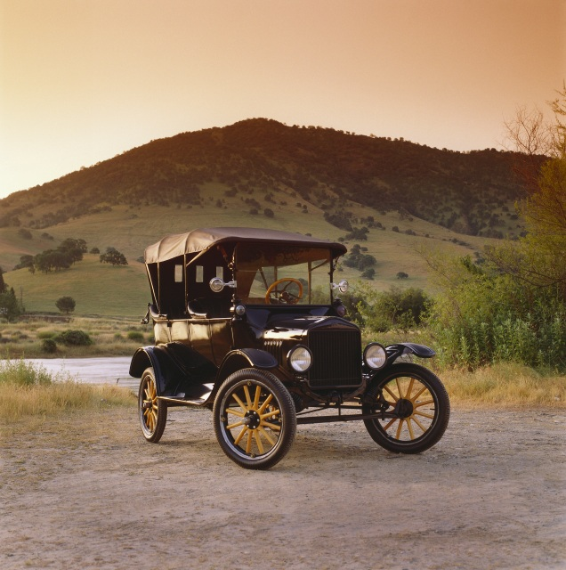
1904 — 1908рр. — розпочато виробництво перших двухциліндрових автомобілів, випуск моделі «T», так званої «бляшаної Ліззі», у 1919 році було створено ще один варіант автомобілей моделі «Т»

Slide 5
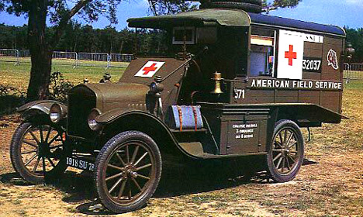
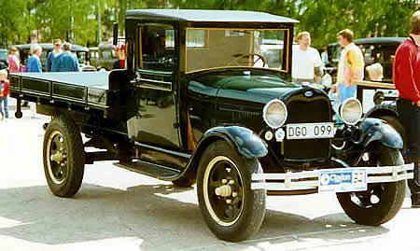
Ford T робився і у варіанті військової швидкої допомоги,
а вже в 1934 році на сільських фермах і на вулицях великих міст з'явилися вантажні автомобілі Ford моделі «T», оснащені повністю допрацьованим двигуном.

Slide 6
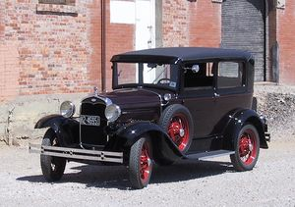
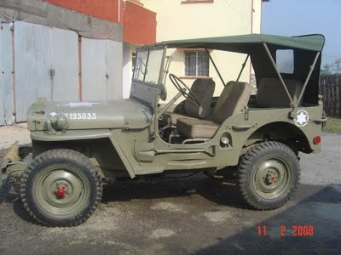
Модель A, випущена в 1927 році, стала першим автомобілем компанії Ford з овальною емблемою на решітці радіатора. У 1940-1945 рр. — за військовим замовленням створено функціональний позашляховик — GP — джип моделі А.

Slide 7
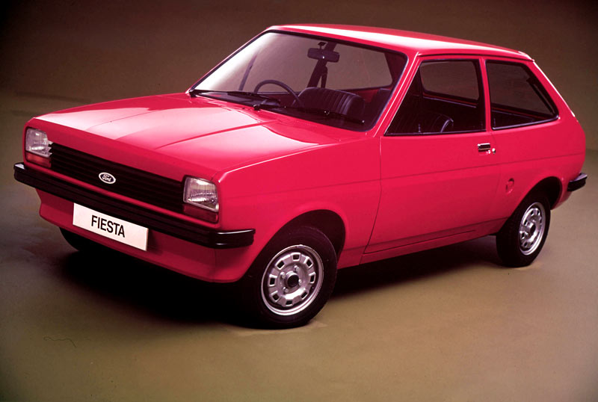
1976 — поява моделі Fiesta, яка у 1995 і 1999 роках зазнала значний рестайлінг і залишається однією з найпопулярніших моделей сучасності.

Slide 8
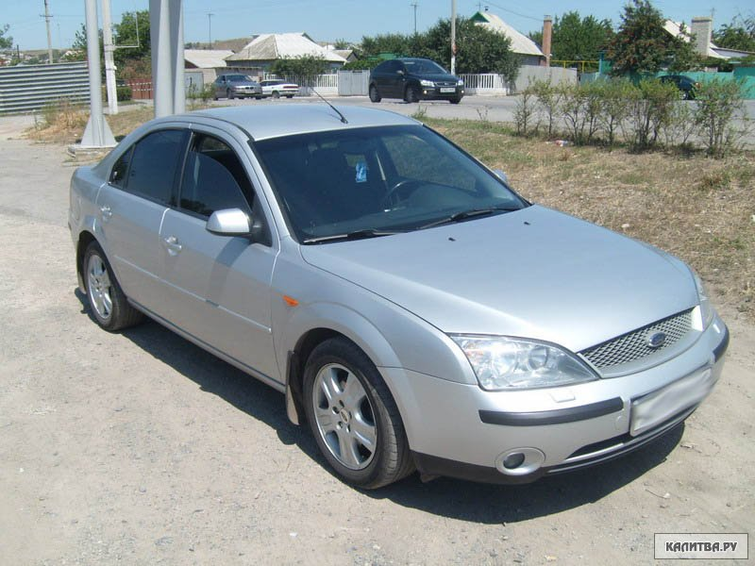
2001 р. — компанія Ford презентувала принципово нову модель Ford Mondeo. Її появу можна вважати революційною подією.

Slide 9
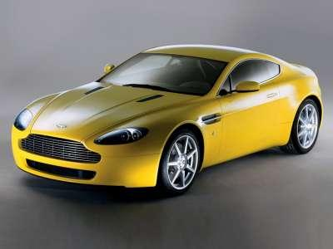
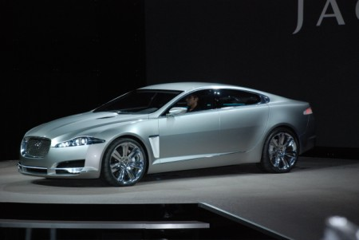
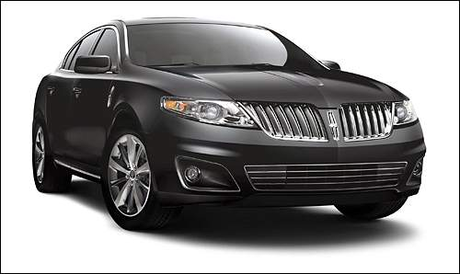
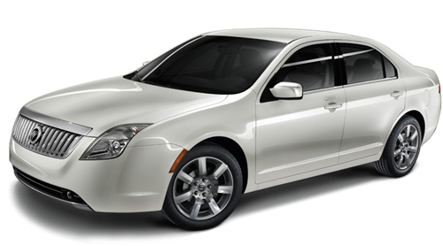
Сьогодні у Ford Motor Company є свої виробничі та торгові центри у 30 країнах світу. Компанія щорічно виробляє мільони автомобілів.Компанія реалізує близько 70 моделей машин по всьому світу, вироблених під марками Ford, Lincoln, Mercury, Jaguar и Aston Martin

